Slide 1
Сила упругости

Slide 2
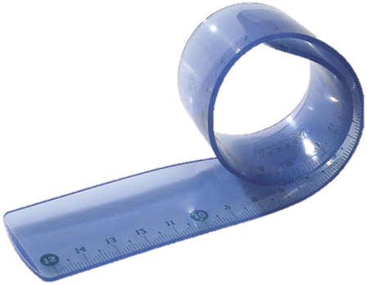
Проведем небольшой эксперимент. Возьмите линейку и начните её сгибать(не сломайте линейку). Чем сильнее вы сгибаете линейку, тем больше она противодействует деформации. Это происходит из-за возникшей при деформации силы упругости.

Slide 3
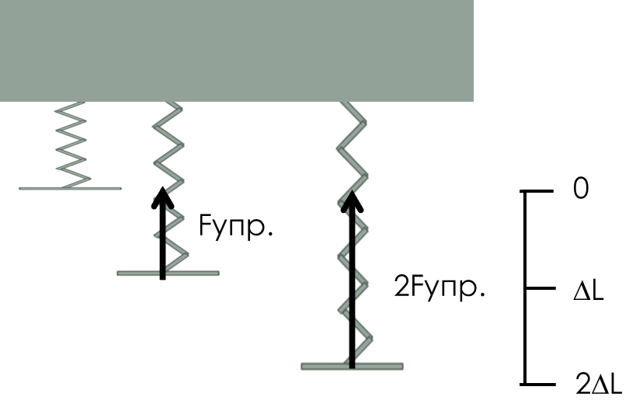
Сила упругости прямо пропорциональна удлинению тела и направлена в сторону, противоположную деформации.
Fупр~ ∆L

Slide 4
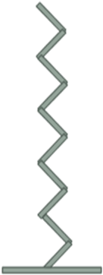
Сила упругости зависит от коэффициента к, который обозначает жесткость. В этом можно убедиться, взяв 2 пружины разной жесткости. Для того чтобы растянуть их на одну длину нам нужно применить к ним разную силу.
Fупр= к*∆L
К=1
К2=2
Fупр
2Fупр

Slide 5
Задания
Жесткость пружины 5000 н/м. С какой силой будет действовать сила упругости, если на удлинилась на 5 см?
Решение: F=5000 н/м*0,05 м=250н
Ответ: F=250н.
2. Пружина под действием силы 200н растянулась на 10 см. Определите жесткость пружины.
Решение: к=200н : 0,1мк=2000 н/м
Ответ: к=2000 н/м.

Slide 6
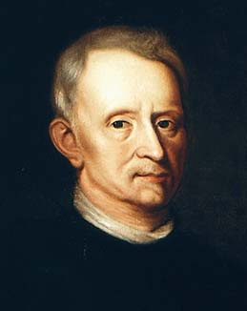
Формула Fупр= к∆L выражает закон Гука:
Сила упругости возникающая при деформации тела прямо пропорциональна удлинению тела.
Но закон Гука справедлив только для упругих деформаций. Если слишком сильно растягивать пружину, то в какой-то момент она перестанет сжиматься.
Роберт Гук

Slide 7
Сила тяжести

Slide 8
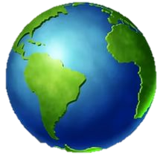
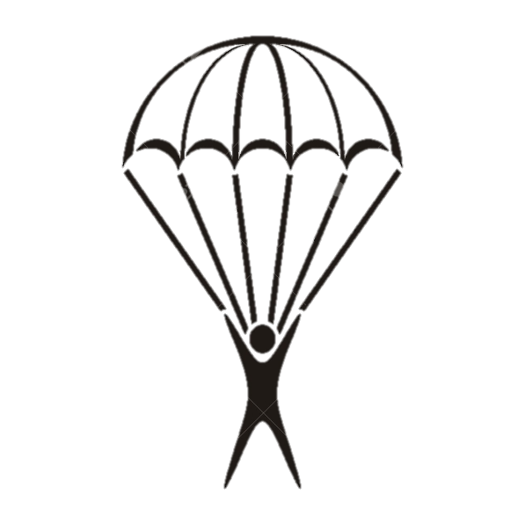
Сила тяжести – это сила, с которой Земля притягивает к себе тела.

Slide 9
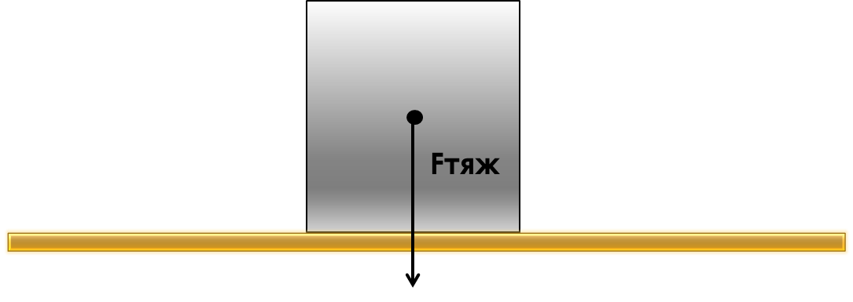
Для того, чтобы записать это соотношение в виде уравнения, нужно ввести коэффициент g.
Fтяж=g* м,
Где g – ускорение свободного падения. g=9,8 м/с2.

Slide 10
Задания
Масса арбуза равна 5 кг. Найдите силу тяжести, действующую на арбуз.
Решение: Fтяж=9,8м/с2*5кг=49н.
Ответ: : Fтяж=49н.
2.Чему равна сила тяжести тела, прикрепленного к динамометру?
Ответ: Fтяж =1н.

Slide 11
Вес тела

Slide 12
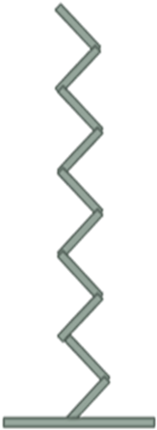
Силу, с которой тело вследствие притяжения Земли действует на опору или растягивает подвес, называют весом тела.
Силу, с которой тело вследствие притяжения Земли действует на опору или растягивает подвес, называют весом тела.
Вес тела принято обозначать буквой Р
Р

Slide 13
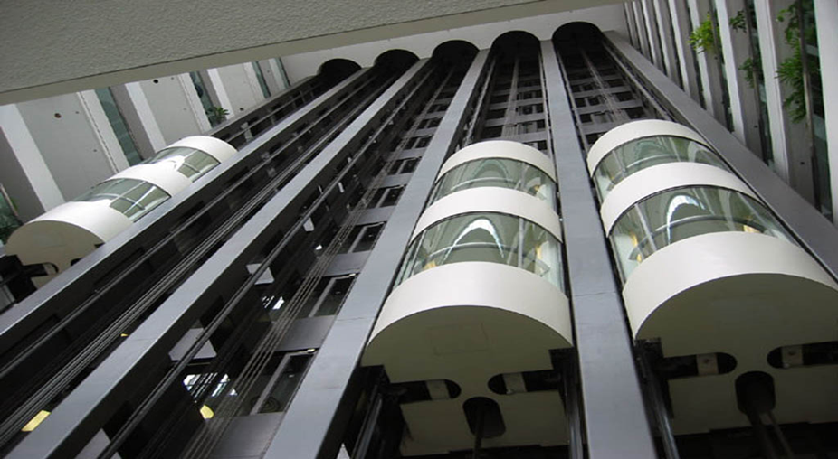
Если тело находится на неподвижной или движущейся равномерно и прямолинейно горизонтальной опоре P=m*g.
Если тело находится на движущейся не равномерно горизонтальной опоре P=m*(g+а) или P=m*(g-а).
Если Р=0, то тело находится в состоянии невесомости.

Slide 14
Задания
g=10м/с2
Масса тела, которое движется равномерно и прямолинейно, равна 5кг. Найдите вес тела.
Решение: Р=5кг*10м/с2=50н
Ответ: Р=50н
2. Вес человека равен 700н. Найдите массу человека. Сделайте рисунок., покажите вес тела.
Решение: м=700н : 10 м/с2=70кг
Ответ: м=70кг.
Р

Slide 15
Сила трения

Slide 16
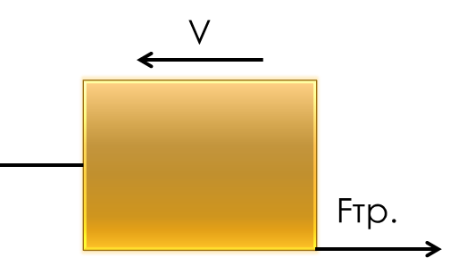
Сила, возникающая при движении одного тела по поверхности другого и направленная против движения тела называют силой трения (Fтр).

Slide 17
Задания
Зачем в гололедицу тротуары посыпаются песком?
Ответ: Тротуары посыпают песком для того, чтобы увеличить силу трения.
2. Мастер смазал шуруп мылом перед ввинчиванием его в скрепляемые детали.
Ответ: Шуруп смазали мылом, чтобы уменьшить силу трения и шуруп можно было бы легче ввинтить.
3. Назовите одну-две детали велосипеда, изготовленные с учетом увеличения силы трения.
Ответ: Резиновые ручка руля для уменьшения силы трения при захвате рукой.

Slide 18
Силу трения можно измерить с помощью динамометра.
Сила, действующая перпендикулярно поверхности соприкосновения тел, принято называть силой нормального давления (N).
N=Pтела
Если на тело поставить какой-нибудь груз, то
N=Pтела+Pгруза.

Slide 19
Задания
Чему равна сила трения?
Ответ: а) 1н, б) 2н.
А)
3
4
Б)

Slide 20
Формула для нахождения силы трения:
Fтр=N𝛍,
где μ – коэффициент пропорциональности, называющийся коэффициентом трения. Коэффициент трения зависит от веществ, из которых изготовлены соприкасающиеся тела.

Slide 21
Задания
g=10м/с2
Найдите массу бруска, если его равномерно тянут по горизонтальной поверхности стола с силой 6н, а коэффициент трения = 0,2.
Решение: м=6н : 0,2 : 10м/с2
Ответ: Масса равна 3 кг.
2. Для равномерного перемещения саней массой 50 кг по снегу прилагается сила в 20н. Определите коэффициент трения.
Решение: 𝛍=20н : (50кг*10м/с2)=0.04
Ответ: Коэффициент трения равен 0,04.
3. Деревянный брусок с помещенными на него грузиками равномерно тянут по столу с силой 10н. Найдите вес бруска, если вес грузиков равен 20н, а коэффициент трения равен 0,2.
Решение: N=10н : 0,2 – 20н=30н
Ответ: Вес бруска равен 30н.

Slide 22
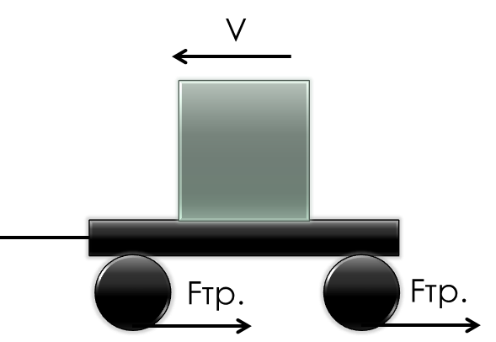
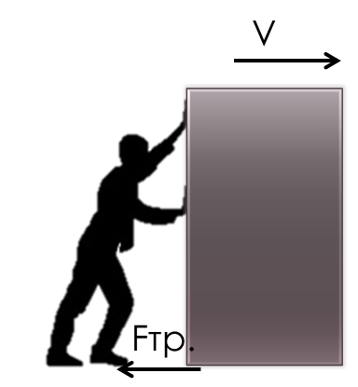
Сила трения скольжения
Виды сил
Сила трения качения
Сила трения покоя

Slide 23
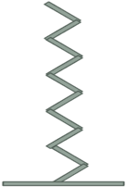
Теперь возьмем пружину динамометра и растянем ее на величину ∆L (удлинение тела или длина на которую ее растянули). На пружину будет действовать сила Fупр. Если мы растянем пружину на величину 2∆L , то на пружину будет действовать сила 2Fупр. Сила упругости прямо пропорциональна удлинению тела и направлена в сторону, противоположную деформации.
Fупр$\sim$ ∆L
0
Fупр.
2Fупр.
∆L
2∆L
Назад

Slide 24
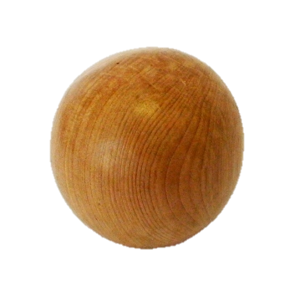
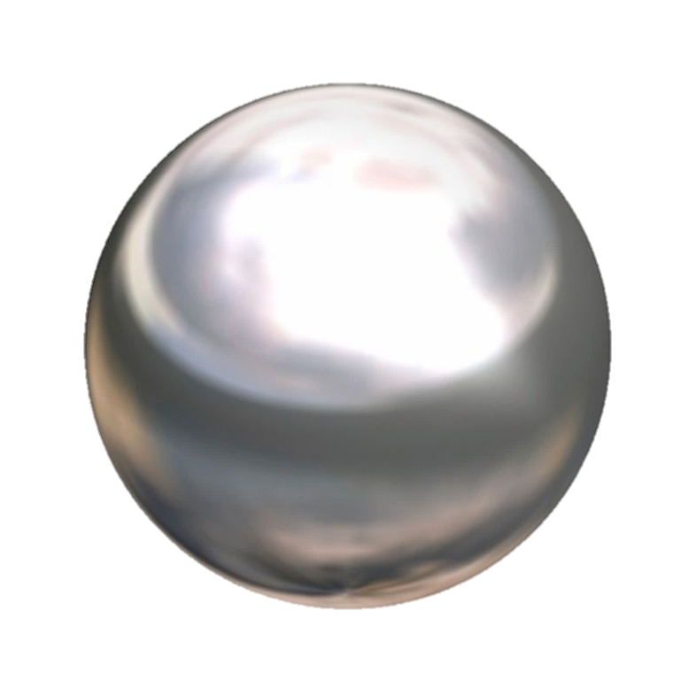
Возьмем два шарика одинакового размера, но один будет металлический, а другой деревянный. Если отпустить мячи на одинаковой высоте, то первым приземлиться металлический шарик, так как его масса больше. Из этого опыта можно сделать вывод, что сила тяжести прямо пропорциональна массе.
Fтяж~ м
Назад

Slide 25
Для того, чтобы записать это соотношение в виде уравнения, нужно ввести коэффициент g.
Fтяж=g* м
Для того чтобы понять, что обозначает этот коэффициент, запишем формулу силы действующей на тело.
F=а* м
Сопоставив две эти формулы, мы видим, что коэффициент g – это ускорение.
Fтяж
Назад

Slide 26
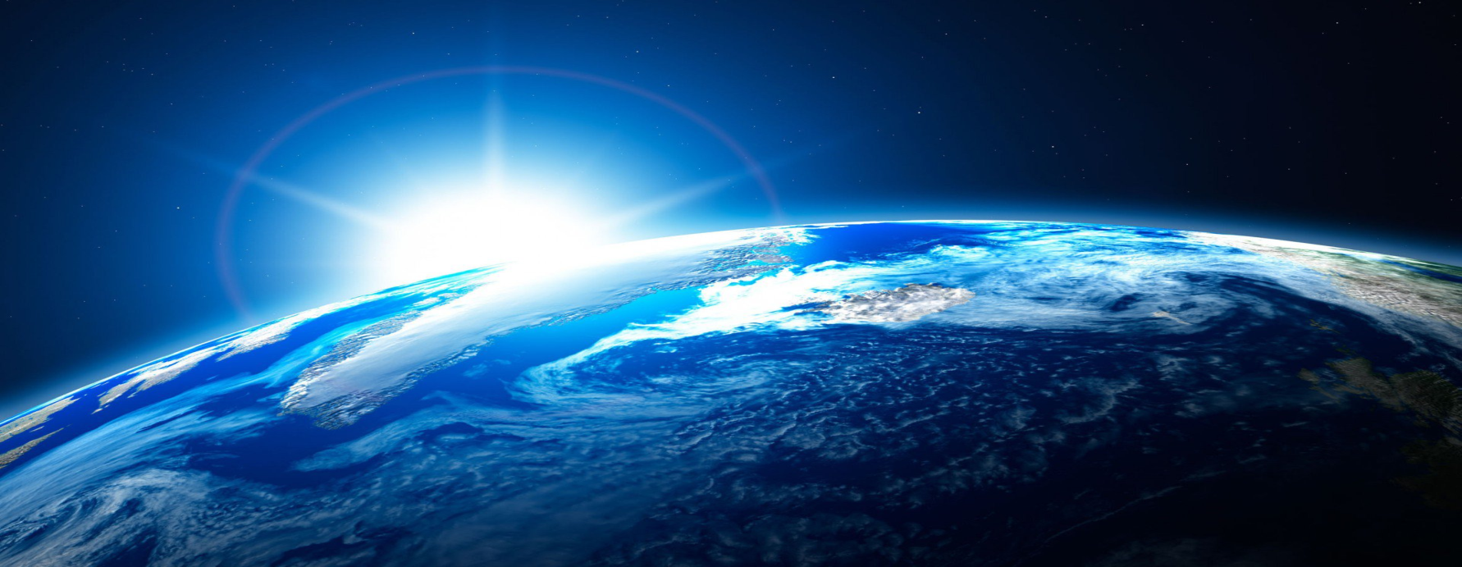
Все тела, если их ничего не удерживает, падают на Землю. Такое движение является равноускоренным и называется свободным падением. Причем в данном месте Земли предметы падают с одинаковым ускорением, которое называют ускорением свободного падения.
Ускорение свободного падения измеряется в м/с2.
Назад

Slide 27
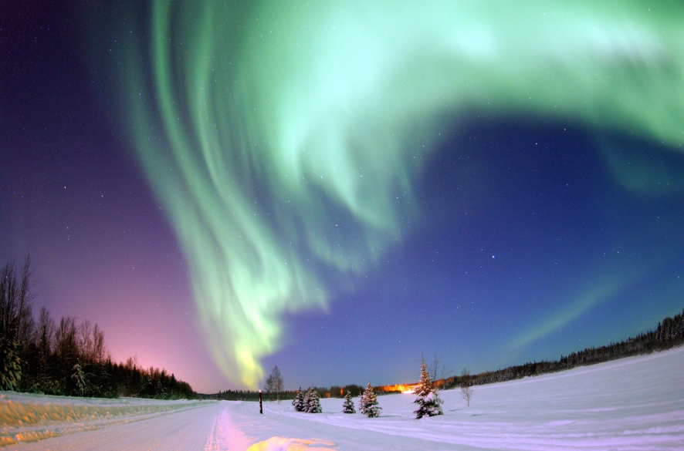
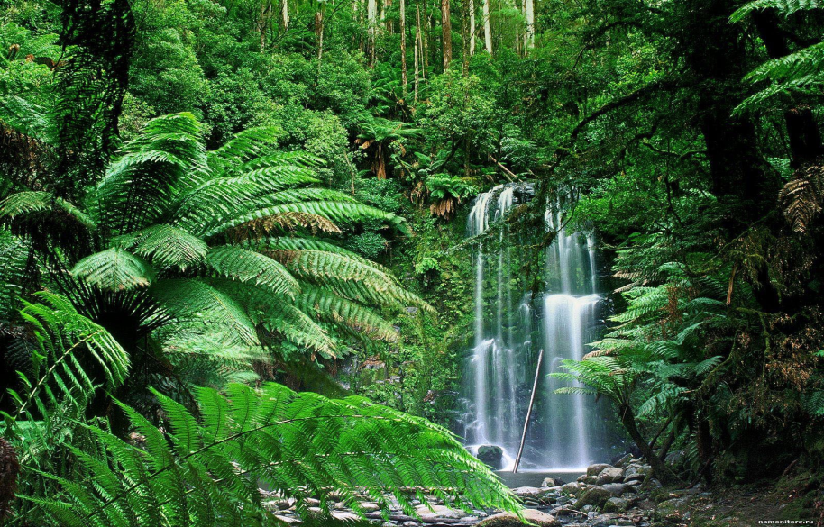
Сила тяжести и ускорение свободного падения – векторные величины. Они всегда направлены к центру Земли.
Ускорение свободного падения зависит от высоты над поверхностью Земли и от широты местности. Ускорение свободного падение в наших широтах равняется 9,8 м/с2, на полюсе оно равно 9,832 м/с2, а на экваторе – 9,78 м/с2. Ускорение свободного падения изменяется при подъеме в горы.
Назад

Slide 28
Вес не имеет постоянного значения, он меняется в зависимости от условий, в которых находится тело. Если тело находится на неподвижной или движущейся равномерно и прямолинейно горизонтальной опоре, то вес будет равен силе тяжести, действующей на тело.
Если тело поместить в лифт (лучше скоростной), и лифт будет подниматься вверх, то вес тела будет больше силы тяжести. Если лифт будет опускаться вниз, то вес тела будет меньше силы тяжести, действующей на тело.
P=m*g
Назад

Slide 29
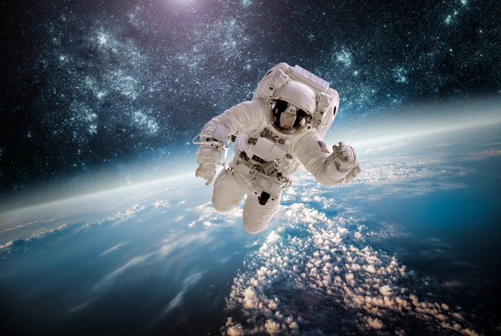
Невесомость-это состояние , когда у тела отсутствует вес. Обычно невесомость в нашем представлении связана с полетами космонавтов в космос. Если вы когда-либо спрыгивали с высокого уступа или трамплина то в момент полета вы тоже находились в состоянии невесомости, так как вы не давили ни на какую опору.
Назад

Slide 30
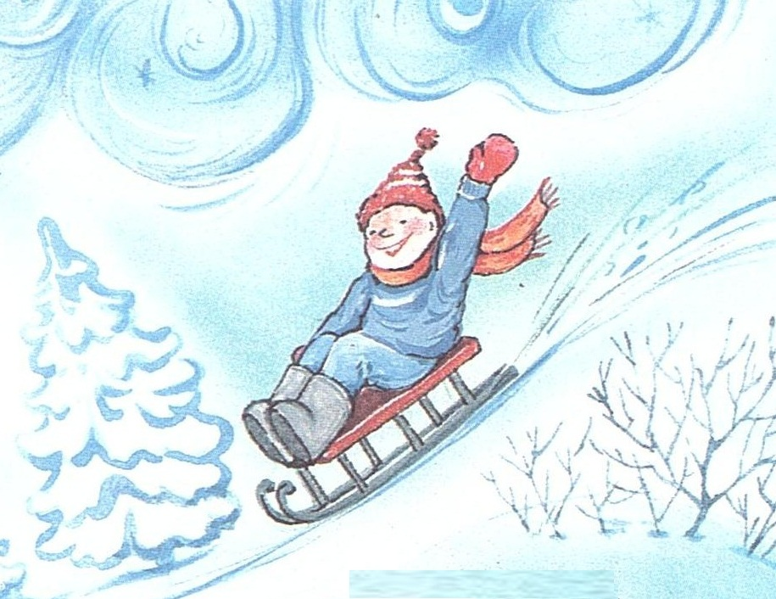
Представьте движение санок, скатывающихся с горки. Это движение не будет длится долго. Скорость санок постепенно уменьшается, так как к санкам приложена сила, препятствующая их движению, тормозящая их. Эта сила возникает из-за шероховатости поверхностей соприкасающихся тел. На более гладкой поверхности тело будет двигаться гораздо дольше.
Сила, возникающая при движении одного тела по поверхности другого и направленная против движения тела называют силой трения (Fтр).
Назад

Slide 31
Силу трения можно измерить. Возьмем деревянный брусок, прикрепим к нему динамометр и начнем равномерно перемещать его по поверхности стола со скоростью V. На брусок будут действовать сила трения и сила упругости пружины динамометра. Так как равномерное движение возможно только если равнодействующая сил равна нулю, значит, эти силы равны по модулю. Поэтому показания динамометра являются также и значением силы трения.
Fупр.
Fтр.
Назад

Slide 32
Если мы будем нагружать брусок, ставя на него гирьки, то мы увидим, что сила трения увеличится.
Сила, действующая перпендикулярно поверхности соприкосновения тел, принято называть силой нормального давления (N).
Если тело движется по горизонтальной поверхности, то сила нормального давления равна весу тела(Pбр). Если брусок нагружен, то сила нормального давления будет равна сумме веса бруска и веса груза. N=Pбр+Pг.
Сила трения прямо пропорциональна силе нормального давления:
Fтр$\sim$N.
Fупр.
Назад

Slide 33
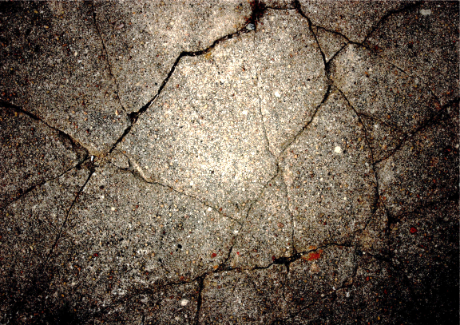
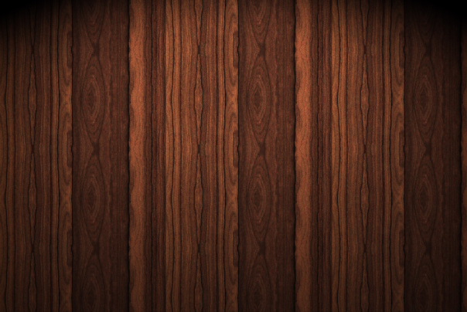
Формула для нахождения силы трения:
Fтр=N𝛍,
где μ – коэффициент пропорциональности, называющийся коэффициентом трения.
Сила трения зависит не только от качества обработки поверхности, но и от материала, из которого изготовлено тело. На один и то же деревянный брусок, скользящий сначала по стеклу, а затем по деревянной доске, в первом случае будет сила трения будет меньше, чем во втором, Fтр1<Fтр2 . Поскольку Fтр1=N𝛍1, а Fтр2=N𝛍2, то можно сделать вывод, сто первый коэффициент меньше второго. Коэффициент трения зависит от веществ, из которых изготовлены соприкасающиеся тела.
Назад

Slide 34
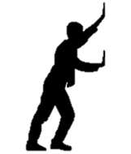
Сила трения скольжения Сила, возникающая между соприкасающимися поверхностями, движущегося тела по поверхности другого тела, называется силой трения скольжения.
Сила трения качения Поместим брусок в тележку и приведем ее в движение. Сила, возникшая между колесами телеги и поверхность стола, называется силой трения качения. Сила трения качения намного меньше силы трения скольжения.
Сила трения покоя
Сила трения покоя возникает между поверхностью и телом, стоящим на поверхности, когда необходимо передвинуть это тело. Сила трения покоя направлена против того движения, которое должно было возникнуть.
V
V
V
Fтр.
Fтр.
Fтр.
Fтр.
Назад

Slide 35
Источники:
Учебник по физике 7 класс Н.С. Пурышева, Н.Е. Важеевская ,
Сборник задач по физике В.И. Лукашик, Е.В.Иванова,
Дидактический материал А.В. Постников.

